Slide 1

v
第二章 线性表
2-1 引言

Slide 2
学籍管理问题
学籍管理问题，数据元素是什么？元素之间的关系？完成什么功能？
学号
姓名
性别
出生日期
籍贯
15041001
王 军
男
19970102
吉林省图们市
15041002
李 明
男
19980328
吉林省吉林市
抽象
15041003
汤晓影
女
19971116
吉林省长春市
…
…
…
…
…
二维表 线性结构

Slide 3
工资管理问题
工资管理问题，数据元素是什么？元素之间的关系？完成什么功能？
职工号
姓名
性别
基本工资
岗位津贴
业绩津贴
000826
王一梅
女
3480
1900
1380
000235
李明
男
3860
2400
1600
抽象
000973
郑浩
男
2850
1600
1050
…
…
…
…
…
…
二维表 线性结构
所有二维表抽象的数据模型都是线性结构？
研究如何存储线性结构，并实现增、删、改、查等基本操作。

Slide 4
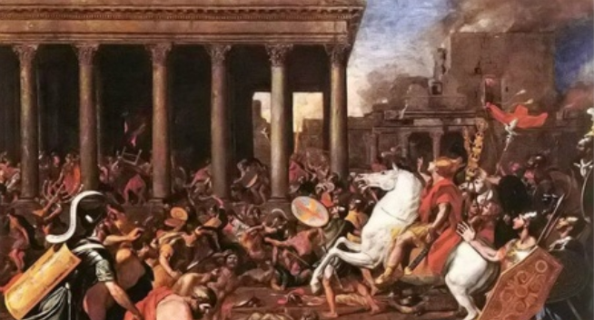
约瑟夫环问题
【问题】约瑟夫环问题由古罗马史学家约瑟夫（Josephus）提出，他参加并记录了公元66—70年犹太人反抗罗马的起义。在城市沦陷之后，他和40名死硬的将士在附近的一个洞穴中避难。这些起义者表决说“要投降毋宁死”。于是，约瑟夫建议每个人轮流杀死他旁边的人，而这个顺序是由抽签决定的。约瑟夫有预谋地抓到了最后一签，并且，作为洞穴中的两个幸存者之一，他说服了他原先的牺牲品一起投降了罗马。

Slide 5
约瑟夫环问题
【想法——数据模型】设 n(n>0)个人围成一个环，n 个人的编号分别为1，2，…，n，从第 1 个人开始报数，报到 m 时停止报数，报 m 的人出环，再从他的下一个人起重新报数，报到 m 时停止报数，报m的人出环，……，如此下去，直到所有人全部出环为止。对于任意给定 n 和 m，求 n 个人出环的次序。
1
例如，n = 5, m = 3，则
5
2
出环的顺序是：3 1 5 2 4
4
3
如何存储这种环状线性结构，并求解约瑟夫环的出环次序呢？

Slide 6


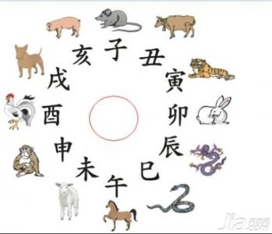
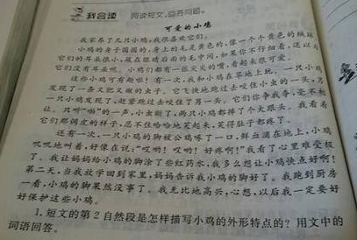
随处可见的线性结构

Slide 7

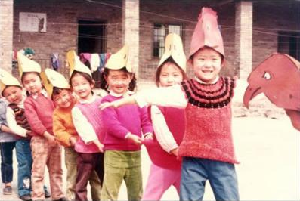


随处可见的线性结构

Slide 8
关于线性结构
什么是线性结构？在逻辑上有什么特点？
如何存储线性结构？
在不同的存储结构上，如何实现插入、删除、查找等基本操作？
在不同的存储结构上，基本操作的时空性能如何？

